Slide 1
URI-standaard
Webcast 16 maart 2018

Slide 2
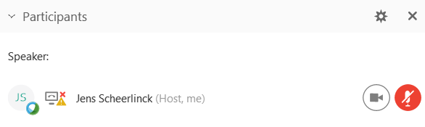

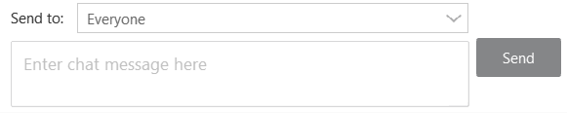
Praktische afspraken
Webcast wordt opgenomen
Microfoon dempen
Via chatfunctie:
Korte voorstelling (wie, organisatie?)
Vragen om te behandelen na de presentative

Slide 3
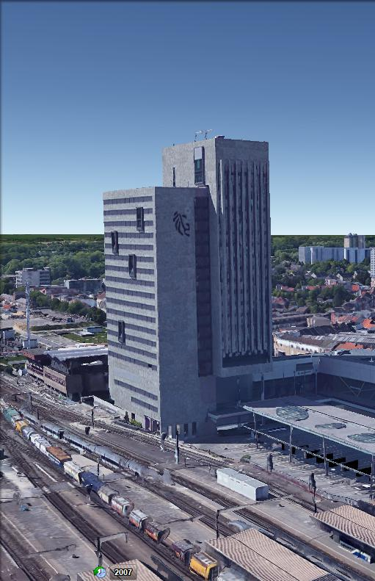
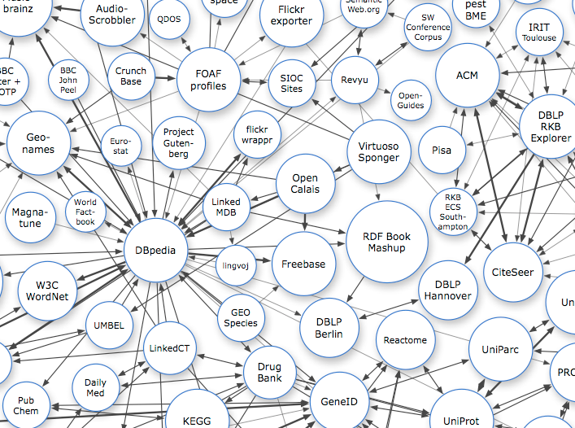
The Web as a blueprint
Persistent Identifiers: URIs
Dereferenceable HTTP URIs
Standardised Information (RDF)
Links to other information

Slide 4
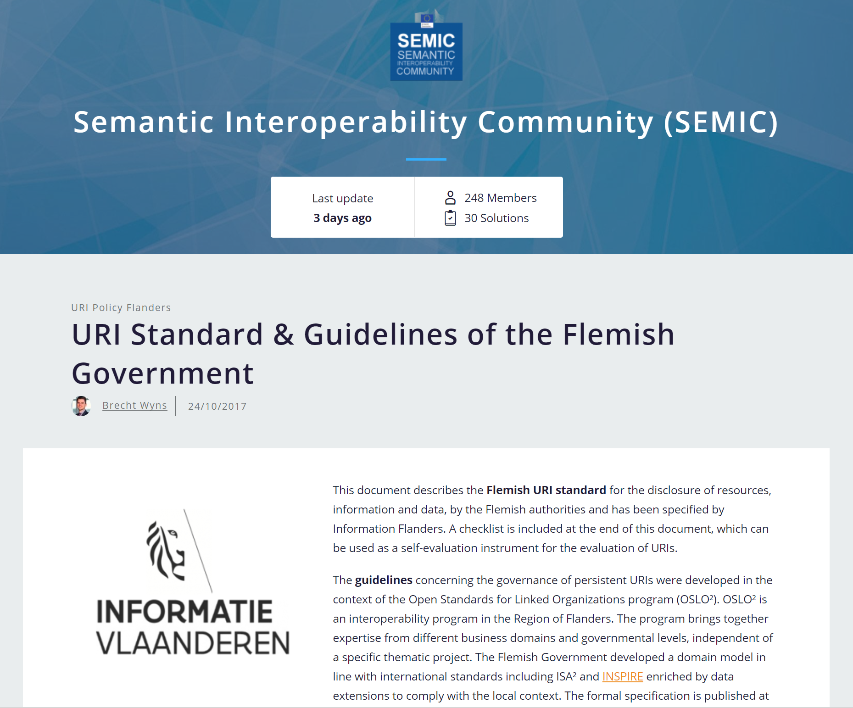
The Web as a blueprint
Persistent Identifiers: URIs
http://data.vlaanderen.be/id/adres/3706808
Koningin Maria Hendrikaplein 70,
9000 Gent
Dereferenceable HTTP URIs
Standardised Information (RDF)
Links to other information

Slide 5
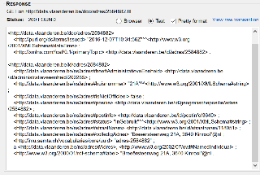
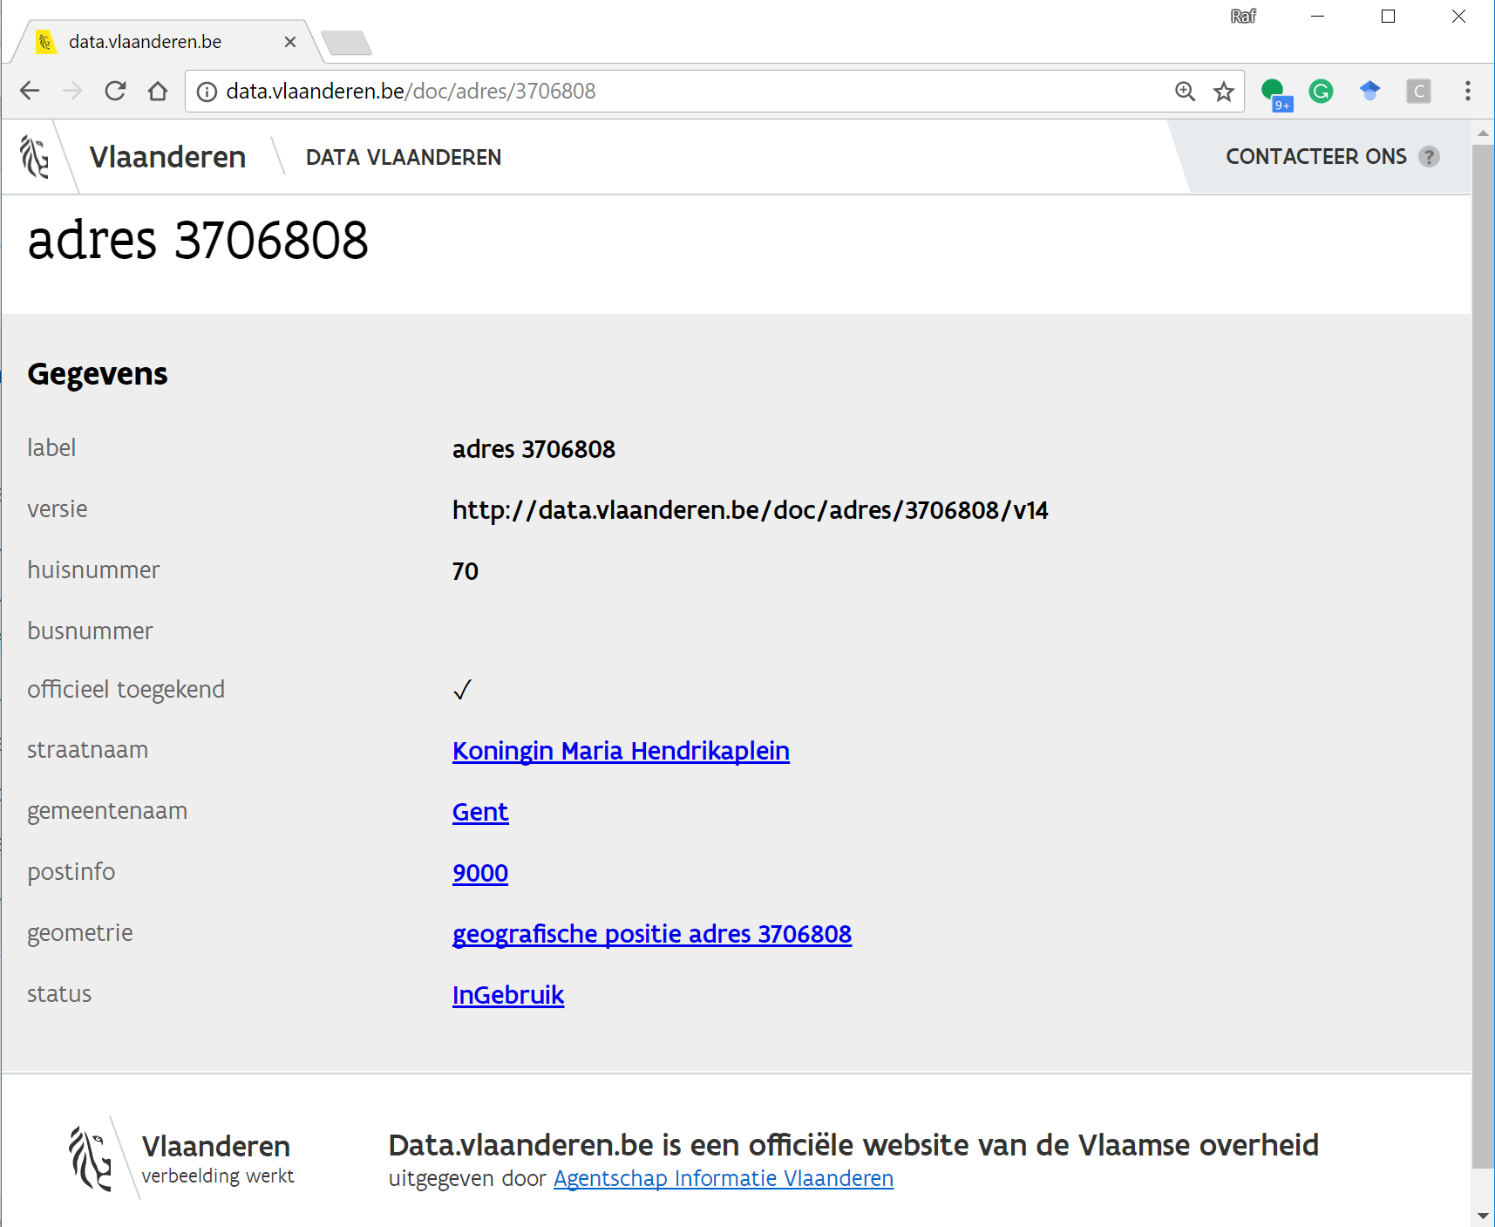
The Web as a blueprint
Persistent Identifiers: URIs
Dereferenceable HTTP URIs
http://data.vlaanderen.be/id/adres/3706808
Koningin Maria Hendrikaplein 70,
9000 Gent
Machine friendly
Human Readable
Standardised Information (RDF)
Links to other information

Slide 6




The Web as a blueprint
Persistent Identifiers: URIs
Dereferenceable HTTP URIs
Standardised Information (RDF)
http://data.vlaanderen.be/ns/adres
https://www.w3.org/ns/locn#adminUnitL2
W3C
International Standards
EU ISA CORE
Vocabularies
OSLO
Extention
OSLO
PERSON VOCABULARY
OSLO
BUSINESS VOCABULARY
OSLO
ROAD VOCABULARY
OSLO
ORGANISATION VOCABULARY
OSLO
DCAT-AP VL VOCABULARY
Links to other information

Slide 7
The Web as a blueprint
Persistent Identifiers: URIs
Dereferenceable HTTP URIs
Standardised Information (RDF)
Links to other information
data.vlaanderen.be/id/organisatie/OVO002949
Agentschap Informatie Vlaanderen
http://data.vlaanderen.be/id/adres/3706808
Koningin Maria Hendrikaplein 70
9000 Gent
Notes:
Opmerking Bert:
Voorbeelden hier allemaal AIV, maar er zijn nog anderen die dit ook doen. Voorbeeld van Erfgoed – zij doen het anders maar is ook juist
Ter staving dat andere organisaties ook URIs hebben: Maria Hendrikaplein als erfgoed object.
https://id.erfgoed.net/erfgoedobjecten/103280

Slide 8


Historiek
Uitgebreide literatuurstudie
Organisatie van verschillende werkgroepen
Uitgewerkte URI Standaard & URI Richtlijnen
Gebruik van de standaard in Burgerloket & Basisregisters (Adresregister, Organisatieregister, Dienstverleningsregister en Wegenregister)
Publicatie Joinup
Volgende stap: Validatie door werkgroep en stuurorgaan

Slide 9
URI-standaard vs. URI-richtlijnen
Effectieve standaard
Toe te passen door iedereen
Geen standaard op zichzelf
Voorbeeld van een toepassing van de URI standaard op het domein van data.vlaanderen.be
Referentie-implementatie
Gepubliceerd op website AIV: http://data.vlaanderen.be/cms/VlaamseURI-StandaardVoorData_V1.0.pdf
Gepubliceerd op Joinup: https://joinup.ec.europa.eu/document/uri-standard-guidelines-flemish-government
Notes:
Vrij snel na de start van dit project bleek dat het nodig was om een onderscheid te maken tussen een aantal regels die door iedereen kunnen toegepast worden, en regels (o.a. toepassing van generieke regels) die op een bepaald domein moeten/kunnen toegepast worden (“beheersniveau”).
Een motivatie was ook de decentrale opvatting over het aanbieden van URI’s (“ik biedt mijn URI’s aan op mijn domein”)
Gevolg is dat we begonnen spreken van een URI-standaard enerzijds en URI-richtlijnen voor het domein data.vlaanderen.be, anderzijds.
Gevolg: Twee documenten, waarvan het tweede geen standaard is, maar een voorbeeld (referentie-implementatie) is van de toepassing van de Vlaamse URI-standaard.

Slide 10
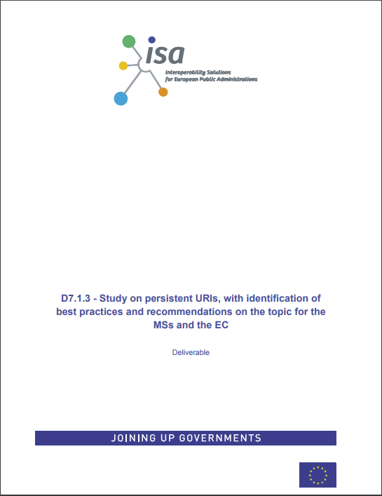
Vlaamse URI-standaard voor data
Gebaseerd op
ISA studie (2012):
10 rules for URI-persistence
https://joinup.ec.europa.eu/document/10-rules-persistent-uris
Notes:
Vlaamse URI-standaard voor data gaat verder op “10 Rules for Persistent URIs”
ISA Study on persistent URIs, with identification of best practices and recommendations on the topic for the MSs and the EC (dec 2012)

Slide 11
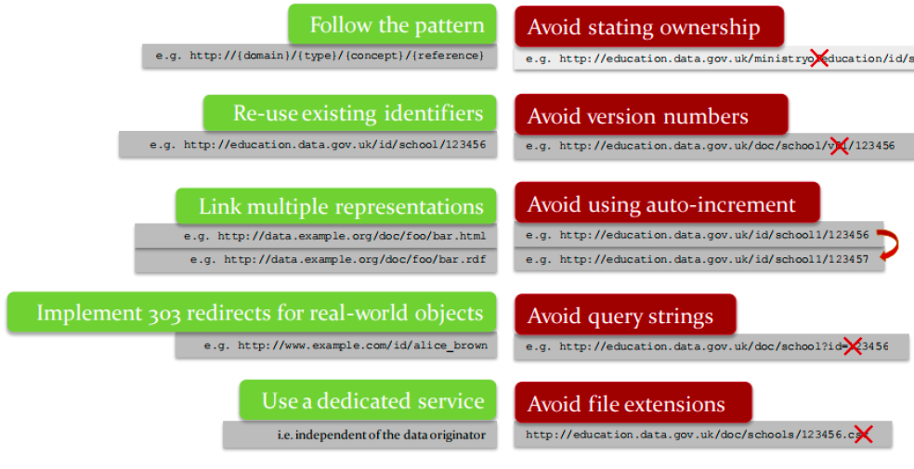
Vlaamse URI-standaard voor data 10 Rules for URI-Persistence

Slide 12
Vlaamse URI-standaard voor data
Beperkt tot URI’s van data-resources
Persistente URI’s
Legacy:
Behoud van bestaande persistente URI’s en URI-genererende systemen
Kandidaat om vastgesteld te worden als “vrijwillig toe te passen” door Vlaamse overheden
Werkgroep datastandaarden OSLO van het Stuurorgaan Vlaams Informatie- en ICT-beleid.
Veel vraag naar, vrijwillig toepasbaar
Gevalideerd door ruime groep stakeholders
Notes:
Beperkt tot URI’s van data-resources, geen URI’s voor services (URI’s van services kunnen niet op dezelfde manier opgebouwd worden dan URI’s van data)
URI’s die de bedoeling hebben om persistent te zijn.
Het is evident dat bestaande URI’s en URI-genererende systemen kunnen behouden blijven (
Veel vraag naar, vrijwillig toepasbaar
Kandidaat om vastgesteld te worden als “toe te passen” door Vlaamse overheden
Twee Informatie-vergaderingen georganiseerd waarop zowel overheidsinstanties als privé-sector uitgenodigd en aanwezig was (16/01/2017, 13/02/2017) Nuttige opmerkingen zijn verwerkt in de documenten.

Slide 13

Vlaamse URI-standaard voor data
Vervangt:
Notes:
Vervangt: URI strategie – document dat op de website van informatie Vlaanderen bij het onderdeel “Open data bij de vlaamse overheid”) gepubliceerd was.

Slide 14
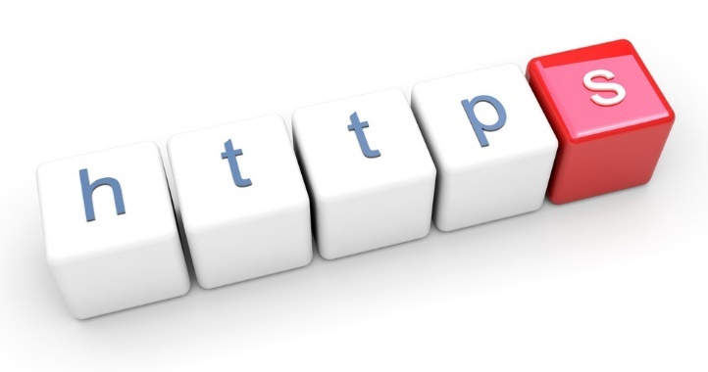
Vlaamse URI-standaard voor data Regels
1
Notes:
Inhoud van standaard.
: Regels, die dat duidelijk maken
Regel 1:
Verplicht gebruik van http(s) schema
mogelijkheid (!) van resolven te hebben
geen verplichting om te resolven
URI is dus meer dan een pure “identificator”-tekststring (zoals een URN), maar ook (mogelijk) een web-adres waar je info over een resource vindt.
Mogelijke vraag:
Moet het http of https zijn?
Maakt geen verschil uit zolang het een identificator is, maar wel best voor zorgen dat die twee samenvallen
Waarom nog http?
Antwoord: voor URI standaard maakt het niet uit (we willen een protocol dat het resolved en http en https is hetzelfde dan)
We gaan er ook geen semantisch verschil in creëren (bv. http://gebouw.75 moet hetzelfde gebouw zijn als https://gebouw.75)
Het is geen semantisch identificeerbaar element

Slide 15
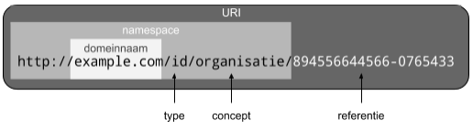
Vlaamse URI-standaard voor data Regels
2
http(s):// {domein} / {type} / {concept} ( / {referentie} )*
Notes:
Verplicht “patroon” voor opbouw van URI:
http(s)://{domein}/{type}/{concept}(/{referentie})*
Alle componenten van de namespace: http(s)://{domein}/{type}/{concept} zijn verplichte componenten
referentie is NIET verplicht.

Slide 16

Vlaamse URI-standaard voor data Regels
3
domeinnaam
Garantie:
Domeinnaam/andere URI-termen:
onafhankelijk van organisatie, product, merk en tijd
Notes:
je moet garanderen dat de in de URI gebruikte domeinnaam zal blijven bestaan.
De domeinnaam, eventuele subdomein-namen, maar bij uitbreiding alle “termen” die gebruikt worden in een URI moeten tbv persistentie, onafhankelijk van organisatie, product, merk en tijd zijn
Cfr Avoid stating ownership: The URI template does not include the name of the organisation or project that minted the URI. This makes it much less susceptible to change, should the project end or the organization be merged or renamed.

Slide 17
Vlaamse URI-standaard voor data Regels
4
{type}
“id”: het eigenlijke object/concept
“doc”: digitale of web-representatie
“ns”: term die behoort tot een vocabularium/ontologie
Notes:
Onderdeel {type} kan slechts één van volgende drie waarden aannemen:
“id”: het eigenlijke object/concept
“doc”: digitale of web-representatie
“ns”: term die behoort tot een vocabularium/ontologie
Van deze waarden zijn een andere regels afhankelijk/

Slide 18
Vlaamse URI-standaard voor data Regels
5
303
“id”-URI “doc”-URI
Notes:
Voorzie een 303-doorverwijzing van “id”-URI naar een gelijkvormige “doc”-URI
Als iemand een id-URI opvraagt van een niet-informatie-resource (een werkelijk ding), verwijs dan door naar de doc-URI (adres van een document met info over het werkelijk ding)
De oplossing voor dit probleem waarbij naar een id-URI wordt verwezen ahv een id-fragment-identifier (#id) moet worden vermeden (in regel met ISA-document)

Slide 19
Vlaamse URI-standaard voor data Regels
6
#
alleen bij URI’s van type “ns”
http://data.vlaanderen.be/ns/persoon#geslacht
Notes:
Gebruik #<term> alleen bij URI’s van type ns (fragment-identifier die verwijst naar een onderdeel van een namespace); om bvb te verwijzen naar een specifieke term in een vocabularium dat op een bepaalde URI staat.

Slide 20
Vlaamse URI-standaard voor data Regels
7
Termen voor {concept}
vastgesteld op niveau van domein
Notes:
Termen voor {concept} worden vastgesteld op niveau van domein
Organisatie van beheer van concept-termen op niveau van het domein is aangewezen, om wildgroei/oneigenlijk gebruik gebruik van die termen te vermijden.
Note: standaard is geen unieke plaatsbepaling voor 1 bepaald object (bv. “gebouw’ kan niet enkel in data.vlaanderen.be gedaan worden maar ook op andere plaatsen) – daar moeten afspraken rond gemaakt worden en een wakend oog gehouden worden. Om te vermijden dat we geen parallelle identificatie hebben! (Geen globale unieke space)

Slide 21
Vlaamse URI-standaard voor data Regels
8
{referentie}
kan meermaals gebruikt worden
= {referentie-basis} of
{referentie-basis} / {referentie-versie}
Notes:
De (/{referentie})* als onderdeel van het URI-patroon refereert naar één bepaalde resource.
Het {referentie} element kan meermaals voorkomen om een hiërarchische structuur te vormen.
Een {referentie} kan ingevuld worden op twee verschillende manieren: {referentie-basis} OF {referentie-basis}/{referentie-versie}.

Slide 22
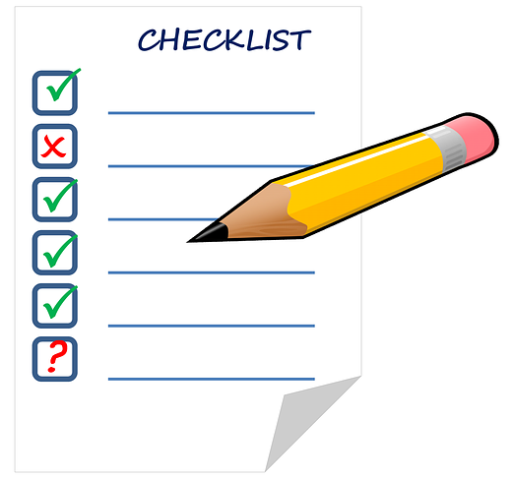
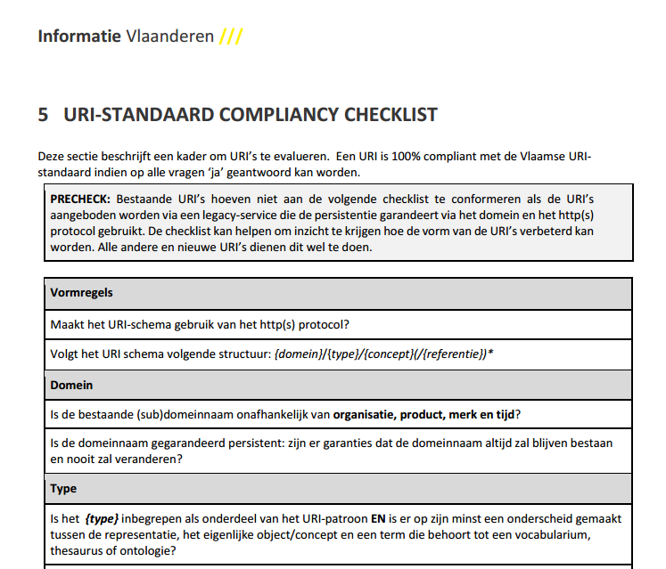
Vlaamse URI-standaard voor data Compliance checklist
Notes:
In het URI-standaard-document is een checklist toegevoegd ahv waarvan iemand kan evalueren of zijn URI’s aan de Vlaamse URI-standaard voldoen.

Slide 23
Vlaamse URI-standaard voor data Voorbeelden
Niet-informatieresources:
Adres voor VAC Gent http://data.vlaanderen.be/id/adres/3706808
Organisatie agentschap Informatie Vlaanderen http://data.vlaanderen.be/id/organisatie/OVO002949
Informatieresources:
OSLO applicatieprofiel voor persoon http://data.vlaanderen.be/doc/applicatieprofiel/persoon
Geconsolideerde wettekst in de Vlaamse Codex https://codex.vlaanderen.be/doc/hoofdstuk/1028855/2017-13-06

Slide 24
Vlaamse URI-standaard voor data Voorbeelden
Legacy URIs:
Concept “klein erfgoed” uit erfgoedtypes thesaurus https://id.erfgoed.net/thesauri/erfgoedtypes/237
Kasteeldomein Terlinden https://id.erfgoed.net/erfgoedobjecten/278
Andere compatibele URIs:
Koninklijk besluit houdende het beheer van het centraal erfrechtregister http://ejustice.just.fgov.be/eli/besluit/2018/02/26/2018011035/

Slide 25
Vervolgstappen
Vragen en feedback tot en met 31 maart 2018
Validatie door werkgroep datastandaarden op 10 april 2018
Validatie door stuurorgaan op 22 mei 2018

Slide 26
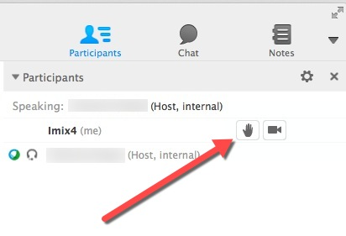
Vraag en antwoord

